Slide 1
Progetto gestione di una base di dati A.A. 2024/2025
De Bonis Alessandro, Golia Vincenzo

Slide 2
Introduzione: Gestione di biblioteche
In un sistema di gestione dei prestiti di una biblioteca, è necessario tracciare le informazioni relative agli utenti, che possono essere adulti o bambini. Per ogni utente, si devono registrare il codice fiscale, il nome, il cognome, il numero di telefono, l'indirizzo e la data di registrazione al sistema.
Allo stesso modo, è fondamentale gestire i bibliotecari che lavorano presso le biblioteche. Per ciascun bibliotecario si deve conservare la matricola, il nome, il ruolo ricoperto e la data di assunzione. Ogni bibliotecario è assegnato a una specifica biblioteca ed ha una durata del contratto espressa in mesi.
La biblioteca stessa è un'entità centrale del sistema e deve essere identificata con un nome e la citta’ in cui risiede, insieme alla capacita’ massima. Inoltre, è necessario tenere conto del numero totale di libri registrati in ogni biblioteca. Un libro e' collocato in una o piu’ biblioteche.
I libri costituiscono un'altra componente fondamentale del sistema: ciascun libro può essere scritto da uno o più autori; non vengono trattate eventuali riedizioni. Infine, bisogna garantire che il sistema permetta di tracciare i prestiti dei libri, collegandoli agli utenti che ne fanno richiesta. I prestiti possono essere effettuati anche piu’ volte dallo stesso utente e sullo stesso libro.

Slide 3
Come iniziamo?
Andiamo a ricavare un dizionario dei dati che interpreti i concetti ed esprima le componenti della base di dati da implementare.
Scegliamo delle entita’ e le relazioni tra di esse.
Un passo molto utile alla comprensione di cio’ che vuole essere realizzato.

Slide 4
DIZIONARIO DEI DATI: entitA’
ENTITA’ | DESCRIZIONE | ATTRIBUTI | ID
Bibliotecario | Persona che lavora presso una biblioteca | Matricola, Nome, Ruolo | Matricola, NomeBiblioteca, Citta’
Biblioteca | Struttura fisica in cui vengono conservati libri | NomeBiblioteca, Citta’, #Libri Registrati, #LibriMax | NomeBiblioteca, Citta’
Libro | Opera disponibile presso una biblioteca | ISBN, Titolo, Genere, AnnoPubblicazione | ISBN
Autore | Persona che scrive libri | Nome, Cognome (rappresentano nome d’arte), Nazionalita’, #LibriScritti | Nome, Cognome
Prestito | Stabilisce un collegamento tra l’utente ed il libro che prende in prestito | DataPrestito, DataRestituzione | DataPrestito, ISBN, CF
Utente | Persona fisica che prende in prestito libri | CF, Nome, Cognome, DataNascita, Telefono, Indirizzo | CF
Adulto | Sottoclasse di utente | Professione | CF
Bambino | Sottoclasse di utente | TutoreLegale | CF

Slide 5
DIZIONARIO DEI DATI: RELAZIONI
RELAZIONE | DESCRIZIONE | ENTITA’ COINVOLTE | ATTRIBUTI
Lavoro | Relazione tra il bibliotecario e la biblioteca in cui lavora | Bibliotecario-Biblioteca | DurataContratto (espresso in mesi), DataAssunzione
Collocazione | Relazione tra il libro e la biblioteca in cui e’ collocata | Biblioteca-Libro | //
Scrittura | Relazione tra l’autore e il/i libri che scrive | Autore-Libro | //
L-P | Relazione tra il libro e il/i prestiti in cui e’ impegnato | Libro-Prestito | //
U-P | Relazione tra l’utente e il/i prestiti eseguiti | Utente-Prestito | //

Slide 6
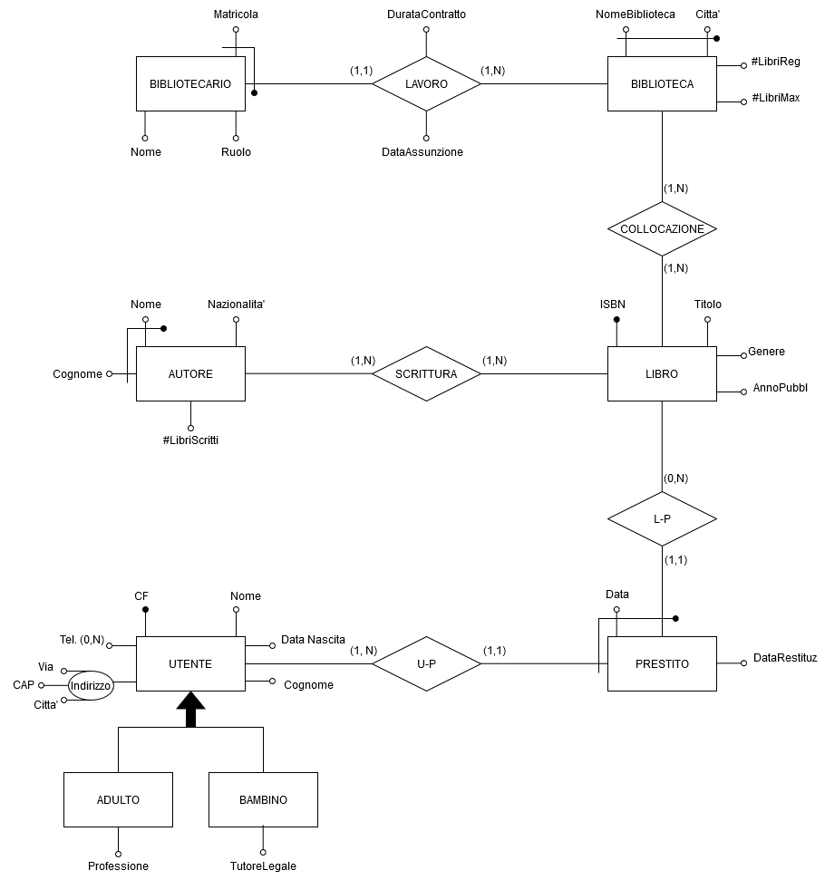
Schema concettuale
Di seguito e’ presentata una soluzione per rappresentare lo schema concettuale nell’ambito della realta’ proposta.

Slide 7
Vincoli non esprimibili
VINCOLI
La biblioteca deve avere un numero di libri registrati inferiori o uguali alla capacita’ massima.
La data di restituzione del prestito deve essere successiva a quella di cessione.
Lo stesso libro puo’ essere preso in prestito da diversi utenti ma gli intervalli temporali delle date non devono sovrapporsi.

Slide 8
VERSO LA RISTRUTTURAZIONE…
Per poter tradurre lo schema concettuale in uno schema logico relazionale e’ necessario compiere delle modifiche allo schema iniziale, come ad esempio: eliminare attributi multivalore, specializzazioni ed eventuali attributi ridondanti.
Di seguito tracceremo una tavola dei volumi che indica il numero di «istanze» stimate per ogni concetto espresso.
Analizzeremo inoltre le prestazioni del database tramite la valutazione sull’uso della ridondanza dei dati.

Slide 9
Analisi delle prestazioni: Tavola dei volumI (STIMA)
CONCETTO | TIPO | VOLUME
BIBLIOTECARIO | E | 50
LAVORO | R | 50
BIBLIOTECA | E | 50
COLLOCAZIONE | R | 50.000
LIBRO | E | 50.000
AUTORE | E | 5.000
SCRITTURA | R | 15.000
UTENTE | E | 10.000
L-P | R | 20.000
PRESTITO | E | 20.000
U-P | R | 20.000

Slide 10
Analisi delle prestazioni: tavola delle operazioni e accessi
Stabiliamo delle operazioni da compiere sulla base di dati.
Operazione 1: Visualizzare il numero di libri registrati in ogni biblioteca
Operazione 2: Visualizzare il numero di libri scritti da un autore, incluso il titolo dei libri
OPERAZIONE | TIPO | FREQUENZA
Op. 1 | BATCH | 1 a settimana
Op. 2 | INTERATT. | 1 all’anno

Slide 11
Costo Op. 1 con ridondanza: 1L/w allora: 50L/y + 1kb per il dato
Costo Op. 1 senza ridondanza: 1.000L/w allora: 50.000L/y
Considerando che una biblioteca ha in media 1.000 libri, conviene mantenere il dato ridondante poiche’ come operazione e’ abbastanza frequente.
CONCETTO | COSTRUTTO | ACCESSI | TIPO
Biblioteca | E | 1 | L
CONCETTO | COSTRUTTO | ACCESSI | TIPO
Collocazione | R | 1.000 | L

Slide 12
Costo Op. 2 con ridondanza: 11L/y + 1kb per il dato
Costo Op. 2 senza ridondanza: 20L/y
Considerando che in media un autore scrive 10 libri, eliminiamo la ridondanza in questo caso considerando che questa operazione viene eseguita poco frequentemente.
CONCETTO | COSTRUTTO | ACCESSI | TIPO
Autore | E | 1 | L
Libro | E | 10 | L
CONCETTO | COSTRUTTO | ACCESSI | TIPO
Scrittura | R | 10 | L
Libro | E | 10 | L

Slide 13
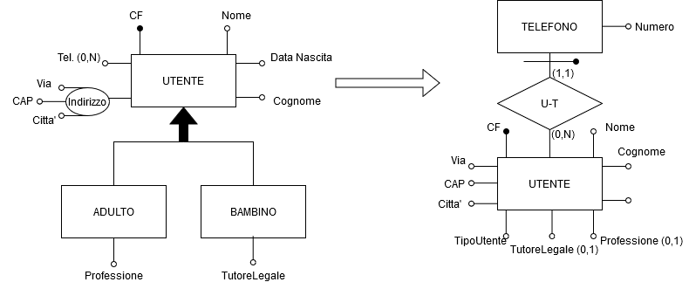
Trasformiamo…
L’utente viene modificato in questo modo: il telefono (multivalore) diventa un’entita ad esso associato, la specializzazione (totale, esclusiva) viene risolta accorpando nel padre ed introducendo un TipoUtente.

Slide 14
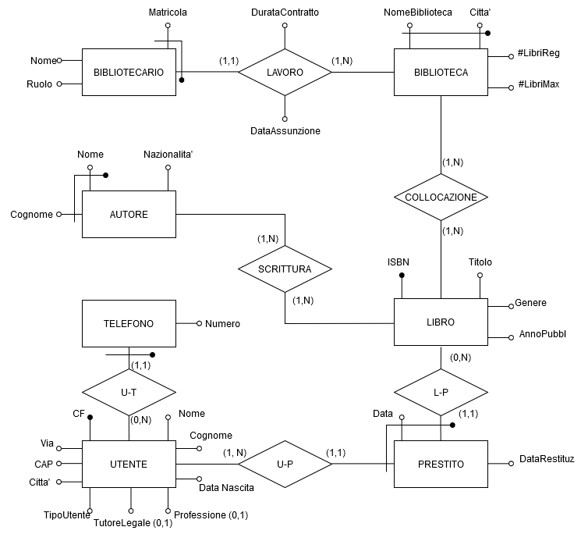
Schema concettuale ristrutturato
Rappresentazione dello schema concettuale pronto ad essere trasposto in uno schema logico relazionale.
Notare come in autore viene rimosso l’attributo ridondante.

Slide 15
Ulteriori vincoli…
VINCOLI
L’utente possiede un tipo che puo’ essere “Adulto” oppure “Bambino”.
Un utente di tipo “Bambino” ha una corrispondenza con un tutore. Non possiede una professione.
Un utente di tipo “Adulto” ha una professione. Non possiede un tutore.

Slide 16
Schema logico
Gli attributi di relazione di «Lavoro» sono diventati attributi di bibliotecario vista la corrispondenza univoca.
Bibliotecario(Matricola, Biblioteca, DataAssunzione, DurataContratto, Nome, Ruolo)
Biblioteca(NomeBiblioteca, Citta’, #LibriMax, #LibriRegistrati)
Collocazione(Biblioteca, Libro)
Libro(ISBN, Titolo, Genere, AnnoPubblicazione)
Autore(Nome, Cognome, Nazionalita’)
Scrittura(Autore, Libro)
Utente(CF, Nome, Cognome, Via, CAP, Citta’, DataNascita, TipoUtente, Professione*, TutoreLegale*)
Prestito(DataPrestito, Utente, Libro, DataRestituzione)
Telefono(Utente, Numero)

Slide 17

Ed ora?
Passiamo alla progettazione fisica prendendo come riferimento lo schema logico appena realizzato.

